Slide 1

ỦY BAN NHÂN DÂN HUYỆN AN LÃO
TRƯỜNG TIỂU HỌC QUANG TRUNG
Tiếng Việt
Bài 64: iêng iêm yên ( Tiết 2)
Giáo viên: Nguyễn Thị Thu Huyền
Năm học: 2024 -2025

Slide 2



TIẾNG VIỆT 1

Slide 3
Hướng dẫn viết vở
3

Slide 4
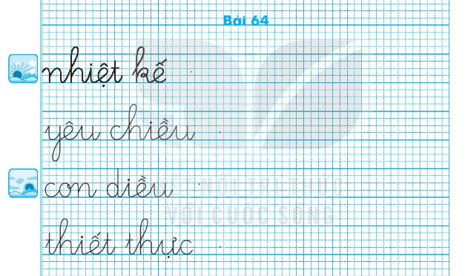

Slide 5
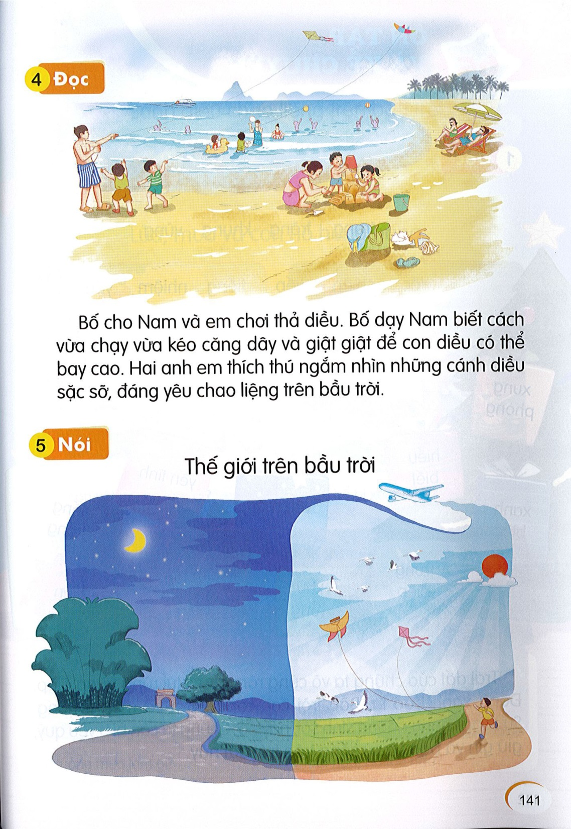
Đọc
4
1
2
Bố cho Nam và em chơi thả diều. Bố dạy Nam biết cách vừa chạy vừa kéo căng dây và giật giật để con diều có thể bay cao. Hai anh em thích thú ngắm nhìn những cánh diều sặc sỡ, đáng yêu chao liệng trên bầu trời.
3

Slide 6
diều
biết
yêu
Notes:
Luyện luôn từ khó đọc nhé!

Slide 7
Bố cho Nam và em chơi thả diều. Bố dạy Nam biết cách vừa chạy vừa kéo căng dây và giật giật để con diều có thể bay cao. Hai anh em thích thú ngắm nhìn những cánh diều sặc sỡ, đáng yêu chao liệng trên bầu trời.
Bố và hai anh em Nam làm gì?
Nam cần làm gì để diều có thể bay cao?
Những cánh diều có đặc điểm gì thu hút hai anh em Nam?

Slide 8
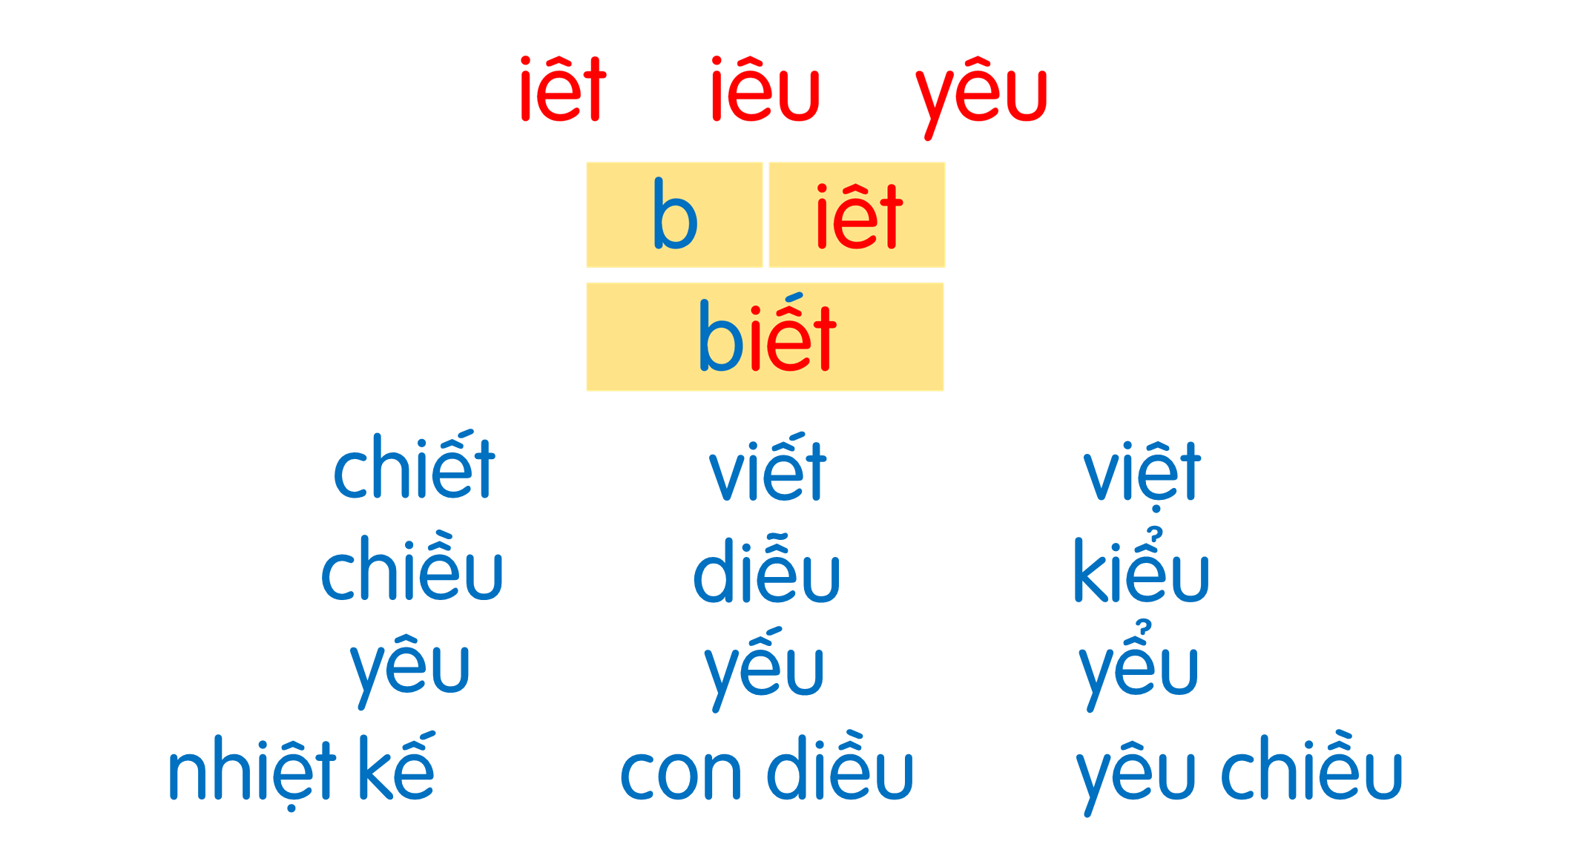
Bố cho Nam và em chơi thả diều. Bố dạy Nam biết cách vừa chạy vừa kéo căng dây và giật giật để con diều có thể bay cao. Hai anh em thích thú ngắm nhìn những cánh diều sặc sỡ, đáng yêu chao liệng trên bầu trời.

Slide 9
Nói
5
Thế giới trên bầu trời

Slide 10




Slide 11



